Slide 1

자동차 주문 제작 프로그램
2024 스마트팩토리 미니 프로젝트 1조
장창훈, 이종휘, 박상민, 강호근, 안형주

Slide 2

목차
1. 프로젝트 목표
2. 기획 및 설계
3. 공정 과정
4. 개선 및 보안 과정

Slide 3

1. 프로젝트 목표
고객이 자동차의 부품과 옵션을 직접 선택하여 예산을 실시간으로 확인할
수 있도록 하며, 생산 진행과정과 상태를 투명하게 모니터링할 수 있게 함.
이를 통해 기업의 신뢰성을 높이고, 도착 예정 일정을 쉽게 파악할 수 있도록 함.
또한, 고객 경험을 향상시키고, 주문 제작과정의 효율성을 극대화하여
고객 만족도를 증대시키는 것을 목표로 함.

Slide 4
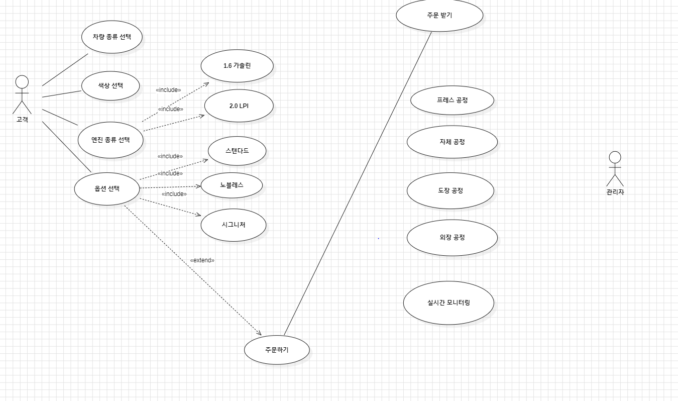
2. 기획 및 설계
유스케이스 다이어그램

Slide 5
2. 기획 및 설계
Oracle Database 연동
원자재, 프레스, 용접, 도장, 로그인등으로 테이블 구성
자동차 생산공정의 전반적인 흐름을 애니메이션화
스마트팩토리와 연관된 주제로 선정하여 프로젝트를 진행

Slide 6
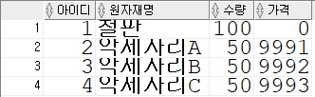
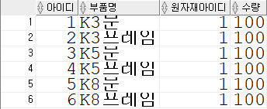
2. 기획 및 설계
Material Table
Press Table

Slide 7
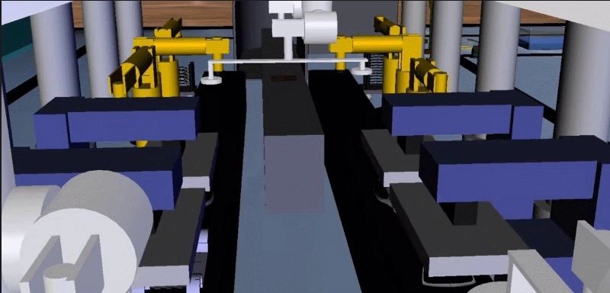
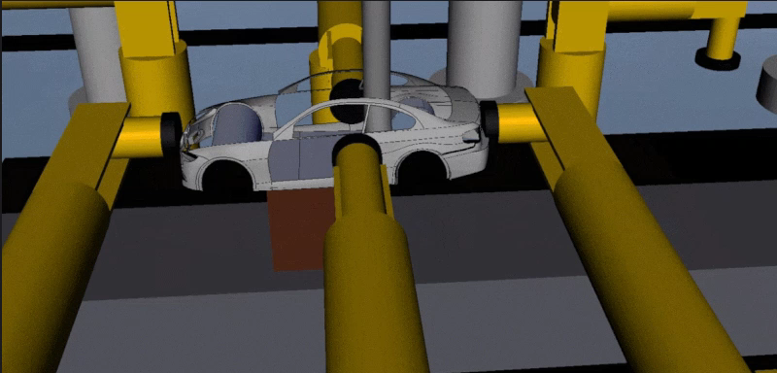
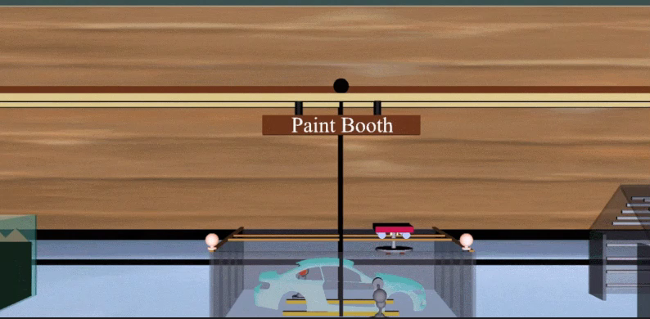
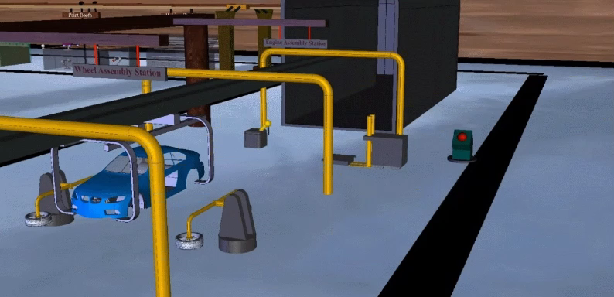
3. 공정 과정
자동차 생산공정
1. 프레스 공정
(Press Process)
2. 차체(용접) 공정
(BIW Welding Progress)
3. 도장 공정
(Painting Process)
4. 조립 공정
(Assembly Process)

Slide 8

감사합니다!

